Slide 1
股权结构设计与公司控制权

Slide 2
专题一 股权结构设计与公司治理

Slide 3
（一）股权结构
根据第一大股东持股比例可以将股权结构分为三种类型：
一是股权高度集中（第一大股东拥有50%以上的股权）
二是股权高度分散（第一大股东拥有不足20%的股权）
三是股权相对集中或相对分散（第一大股东持股比例介于20%-50%之间）。

Slide 4
1、高度集中型的股权结构
绝对控股股东一般拥有公司股份的50%以上，对公司拥有绝对控制权；
在大部分东亚国家（地区），公司股权集中在家族手中，公司治理模式因而也是家族控制型。控制性家族一般普遍地参与公司的经营管理和投资决策，形成家族控制股东“剥削”中小股东的现象。
东亚地区除日本家族控制企业所占比重较少之外，在韩国，家族操控了企业总数的48.2%,台湾是61.6%，马来西亚则是67.2%。在菲律宾和印尼，最大家族控制了上市公司总市值的1/6。日本约68%公司股份由法人持有，约23%公司股份由个人持有，表现为股份高集中、低流动性
各国最大的十个家族起码分别控制了本国市价总值的一半。

Slide 5
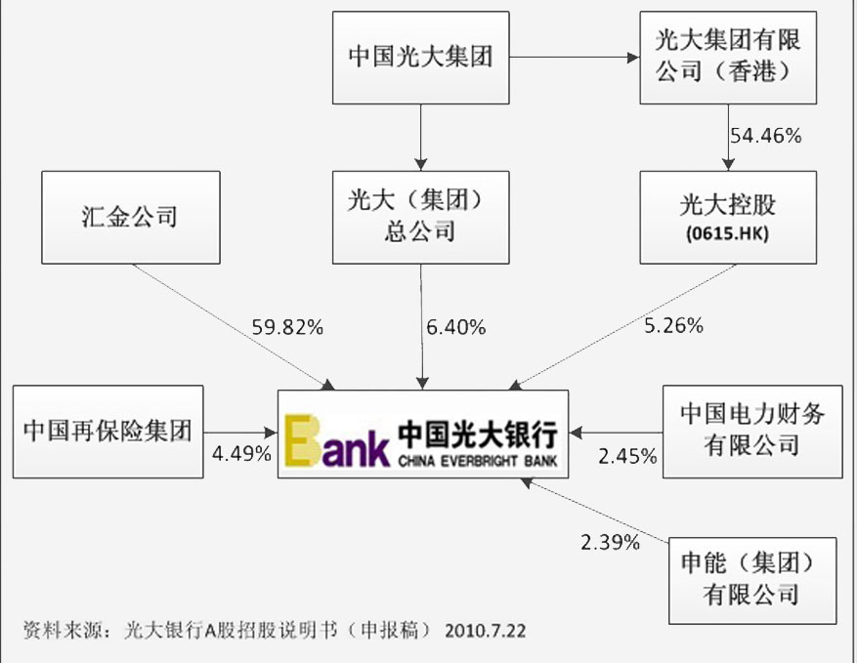
0

Slide 6
高集中使来自股东的监督行动强，对公司不利事项不易发生，但是相互制约的监督机制可能不健全。可能使小股东利益受到侵害。
股东大会→董事会→经理层；其中董事成员由大股东提名，董事会选择经理，股东大会往往流于形式，达到决策权与控制权高度一致。
出于对控股权稀释的介意，大规模融资时倾向于采用间接融资，由此，公司负债率通常较高。
除非大股东愿意，否则不易发生并购行为。高收购成本、低杠杆。
更容易受金融市场中大波动事项影响
股票期权—绩效股、选购权，较少使用

Slide 7
深交所得研究报告表明：上市公司第一大股东持股比例与公司经营绩效呈正向关系。第一大股东持股比例越高，公司业绩越好；
上交所的研究报告也发现：股权集中度与业绩呈正相关关系，即股权集中有利于业绩的增长 。

Slide 8
2、适度集中型的股权结构
公司拥有较大的相对控股股东，同时还拥有其他大股东，所持股份比例在10%与50%之间。
前十大股东中后9名股东的股权数是第一大股东的1.5-2倍。
    在这类公司中，不存在绝对控股股东，表现为几个大股东股份比例较接近，其余股份流动性较强
    股份地位接近使主要股东之间相互制约，对公司不利事项不易发生。
    主要股东之间相互协调、沟通能力至关重要。

Slide 9
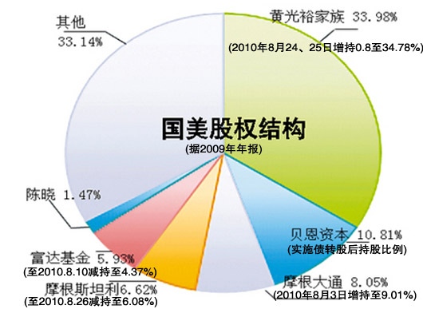

Slide 10
大规模融资时倾向于采用间接融资，在采用直接融资时，大股东往往不放弃优先认股权。
较易发生并购行为。主要取决于收购价值的判断。
股东大会→董事会→经理层；其中董事成员由各大股东提名，董事会选择经理，股东大会往往会发挥作用，达到决策权与控制权相互制约。
各国这类公司内部治理通常较好。
接管市场、产品市场、经理市场—经理人员压力大
内外部监督制约机制往往易于发挥作用。

Slide 11
3、高度分散的股权结构：公司没有大股东，所有权与经营权基本完全分离、单个股东所持股份的比例在10%以下。
在美国分散持股公司中，前五大股东持股合计平均约占总股本的20%，表现为高分散、高流动性。
高分散导致来自股东的监督行动弱化，需要来自公司治理机制的约束、需要外部监督，美国公司正是通过相关监督完成保障的。

Slide 12
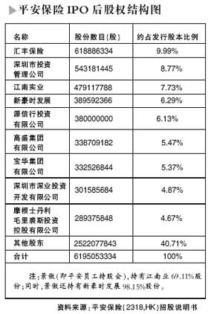
-

Slide 13
股权分散可能导致“经理革命”和“内部人控制”现象。
1）企业缺少大股东，而中小股东缺少对经营者的监督动力，并有着强烈的搭便车现象。
2）中小股东人微言轻。
3）中小股东能力有限，不具备理性决策所需要的专业知识和信息。
4）中小股东用脚投票的权利，能规避风险。
5）小股东集体行动的成本高（征集投票权和累计投票制）。

Slide 14
一、基本结论之一
（1）股权结构与公司治理确实存在关系，但至少不是线性关系，而是多维关系。
（2）单一的因素不能肯定得出治理效果优劣，股权的各种安排是公司治理的一个组成部分。
（3）可以利用兼并与收购活动对公司股权结构做出安排，进而改进公司治理效果。
结论：任何一种股权结构都有优势，也有不足，不能保证公司治理效益。

Slide 15
二、基本结论之二
1、核心人员持大股
真正关心企业发展的是大股东，而不是小股东，如果股权高度分散，重要岗位人员持股过少，大家就会没有了改革、监督的动力和激励。
2、普通员工持一定比例
国内外实证研究证明，职工持股占企业总股本比例达30％以上，职工从产权主人的立场上会产生对企业的认同感。
3、个性化设置
目前在世界范围内尚未有定量的股权设置标准，只能在参照成功经验的同时，根据具体企业的情况予以个性化设置。

Slide 16
三、股权合理安排
1、初期保障创始人的绝对控股，66%以上；
2、中期保证创始人简单控股，50%以上；
3、成熟期保障创始人相对控股，33%以上；
4、股权稀释过程中，保证创始股东在董事会中的董事名额或董事长人选的决定权。

Slide 17
专题二 股权设计中的特殊问题

Slide 18
交叉持股
1、公司的法人交叉持股
德国：39%
日本：25%
股权可否出资？
《公司法司法解释三》第11条 出资人以其他公司股权出资，符合下列条件的，人民法院应当认定出资人已履行出资义务：
（一）出资的股权由出资人合法持有并依法可以转让；
（二）出资的股权无权利瑕疵或者权利负担；
（三）出资人已履行关于股权转让的法定手续；
（四）出资的股权已依法进行了价值评估。
……

Slide 19
（二）交叉持股的好处
1．抵制恶意收购
2．稳定公司经营
3．促进公司联合
4．实现资金融通
5．降低交易成本
并购支付方式与反恶意并购

Slide 20
案例
二战后，美国为控制日本经济，施行“解散财阀”改革，财阀家族的股份被分散到公众手中。1952年阳和房地产被恶意收购。为防止国外公司通过收购股票控制日本公司，保护民族企业，日本政府修改法律放松对交叉持股的限制，三菱集团开始大幅度交叉持股。此后，交叉持股作为一种反收购的策略在日本盛行。
1999年，辽宁成大受让广发证券股份，互相成为对方第二大股东，获中国证监会审核批准，宣告我国第一起上市公司与证券公司交叉持股事件的诞生。
我国A股市场参与交叉持股的上市公司共有494 家

Slide 21
（二）交叉持股的弊端
1．造成资本虚增，违反资本原则
2．扭曲公司治理，诱发内部控制
3．引发内幕交易，触发关联交易
4．导致行业垄断，阻碍市场竞争
5．形成股市泡沫，造成经济波动

Slide 22
例
AB两个公司注册资本各为1亿元，AB分别用100万元向对方增资形成交叉持股，此时AB两公司共增加注册资本200万元，但实际上并没有新的资金进入AB公司。
在A向B增资100万元后，B反向持股事实上退还了A的100万元，构成事实上的抽逃出资，形成变相自己持有自己股份。

Slide 23
二、金字塔结构
亚洲的暗淡
“东亚企业集团普遍地选择金字塔架构，一间家族控股公司位于金字塔的顶端，第二层是拥有贵重资产的公司，第三层包括了集团的上市公司……，金字塔的最底层是现金收入及利益高的上市公司，集团向公众发售这些公司的股票，并透过多种内部交易，把底层公司的收益传到金字塔上层的母公司，另一方面，集团又把一些利润较少、品质较差的资产从上层利用高价传到下层。”

Slide 24
金字塔结构与公司控制权
金字塔股权结构广泛存在于我国上市公司之中，并以其复杂的结构降低公司透明度，隐藏终极股东身份，发挥放大控制权的杠杆效应，加剧股东之间的利益冲突金字塔形态特征和内部权力结构对终极股东利益侵占水平存在不同程度的影响。
当与上市公司利益相关的各方都承担相应的责任和义务、且法律能够有效地惩罚乃至惩戒那些掏空者, 上市公司控制权转移并不会必然导致掏空。

Slide 25
子公司数量
子公司层次
关联公司数量
母公司Ｍ
关联公司Ａ
控制
影响
双向治理
子公司C
关联公司B
企业集团组织形态模型

Slide 26
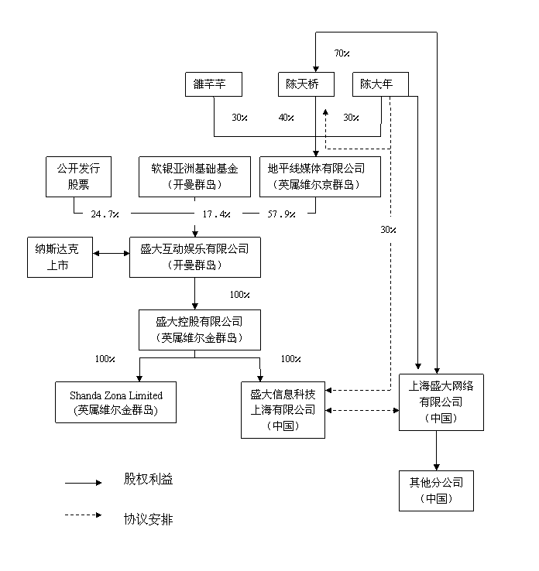
盛大上市的结构

Slide 27
新浪上市架构
ICP业务剥离前
境外投资者，公共股东
6.3%
新浪公司（英属开曼群岛注册、上市）
四通集团
重建上市构架
北方四通电子
100%
100%
100%
100%
香港利方
香港新浪
北美新浪
英属维京
群岛新浪
2.71%
97.29%
台湾新浪
北京四通利方
（BSRS）
转让设备、技术协议
25%
咨询服务协议
ICP业务剥离
北京新浪互动广告
北京新浪互联信息服务公司
（持有国内ICP执照）
广告空间购买协议
75%
70%
30%
王志东
汪廷
利润关联集中
境外独家广告代理协议

Slide 28
1、飞天系
3年内掌控ST龙昌、福建三农、*ST海纳3家上市公司，有数据表明，西安飞天的入主造成上述三家公司资金黑洞达17亿元。根据已公布的年报资料，因大股东祸乱造成*ST海纳一家公司2005年的亏损就达到6.36亿元，其他两家上市公司2004年合计亏损2.4亿元，而2005年度因大股东关联方坏账问题仍未能及时披露年报。
2、新疆德隆
德隆系危机爆发后，牵连*ST屯河、*ST合金、天山股份等上市公司，相关的上市公司涉及诉讼资金达到23亿元，其中三家上市公司2004年末累计亏损了12.5亿元。
3、四川立信
四川立信旗下拥有朝华集团、西昌电力两家上市公司。2005年末西昌电力亏损4.9亿元，朝华集团2005年前三季度亏损3.23亿元，两者合计亏损8.13亿元。
四川立信入主后，大量占用两上市公司资金。2005年5月，朝华集团与西昌电力先后披露为大股东及关联方提供的担保或其它贷款达到8亿元和9.5亿元，资金“黑洞”合计达17亿元。

Slide 29
三、母子公司与法人格否认
《公司法》20条第3款
公司股东滥用公司法人独立地位和股东有限责任，逃避债务，严重损害公司债权人利益的，应当对公司债务承担连带责任。

Slide 30
母子公司关系模式
生产经营活动由母公司统一指挥
整个企业统一核算，垂直领导
子（分）公司财务不独立,没有经营自主权
母公司设立职能部门管理子公司业务
建议母公司集中的权力
集权经营
战略规划权利
战略目标分解和下达权利
年度经营计划
内部审计权
对外投资权
融资权
重大资本性支出的权利
重大资产处置权
年度预决算审核权
担保权
子（分）公司总经理、财务经理的任免权
必要的决策信息知情权
子（分）公司业绩评定、奖惩权
分权经营
母公司统一领导
分级经营，分级核算
子（分）公司独立核算，
子（分）公司有经营自主权
统分结合
母公司统一领导，所属单位分级管理
母公司集中重要的经营管理权
子（分）公司拥有相对独立的权力

Slide 31
反向刺破公司面纱
reverse piercing the corporate veil
在揭开公司面纱之后，由公司替股东承担责任，或母子公司场合下由子公司替母公司承担责任。母子公司是指彼此具有独立的法人人格而又相互存在控制与被控制关系的关联公司。

Slide 32
Roepke v. Western National Mutual Insurance
原告的丈夫是一家公司的总裁和唯一股东，在车祸中丧生。发生车祸时死者所驾驶的汽车及其余五辆汽车系该公司所有。公司在被告保险公司为六辆汽车投保了车险，并对每辆汽车分别支付保费;保单明确将公司列为唯一被保险人，并规定受益人获赔上限为每辆汽车10，000美元。案件的焦点是，作为死者妻子的原告是否可以将六辆汽车上的受益权累加，从而要求60，000美元的赔付，还是只能将受益权局限于发生事故的汽车，亦即10，000美元。根据明尼苏达州汽车保险无过错责任法，如果死者以个人名义拥有和投保这六辆车，受益人可以被允许累加;而如果公司被作为保单下的唯一“被保险人”，那么法律将禁止累加。受理本案的明尼苏达州最高法院否认了公司在同保险人的关系方面与其控股股东相分离的独立人格，将死者视为保单下的被保险人，从而允许原告累加受益权。

Slide 33
案例
惠天公司拥有新东方公司51％的股份，新东方公司成立日期为2003年12月4日。2003年7月1日，市二建公司与惠天公司签订建筑工程施工合同，发包人为惠天公司，承包人为市二建公司，工程名称为“沈阳农业高新区热网预埋套管工程”，该合同有惠天公司盖章及代理人文军签字，市二建公司的单位盖章及市二建公司法定代表人的印鉴和签字。2003年8月18日，市二建公司与惠天公司签订建筑安装工程安全合同，该合同属于2003年7月1日签订的建筑工程合同的附属合同，合同上有惠天公司及市二建公司双方单位盖章和法人代表印鉴和签字。

Slide 34
后惠天公司与市二建公司又签订了开工日期为2004年3月20日的建筑工程施工合同，工程名称、工程地点、工程内容、承包范围等内容和市二建公司与惠天公司在2003年7月1日签订的内容一致，合同约定的价款为200万元，与原合同约定的价款50万元不同，但该合同发包人处签字为惠天公司委托代理人文军，发包人住所地为惠天热电住所地，盖章为新东方公司，市二建公司的盖章及签字均与原来相同。2004年4月及8月市二建公司与惠天公司签订两份发包工程安全生产合同。
2007年8月7日惠天公司在建行用电汇的方式给市二建公司汇款60万元，2008年1月23日惠天公司给付市二建公司排水、道路两笔工程款，金额分别为150万元及50万元。同时，市二建公司在开据工程发票时付款人名称亦为惠天公司。此后，新东方公司给市二建公司发过两次往来征询函，往来征询函中表明截止到2009年6月30日，新东方公司欠市二建公司工程款1400221.70元。该往来询征函中有新东方公司盖章。

Slide 35
沈阳市沈北新区人民法院一审经审理认为：
本案所涉几个合同签订的双方都是市二建公司和惠天公司，时间是从2003年7月到2004年10月，此后，惠天公司履行了部分合同义务，至市二建公司起诉前惠天公司并未与市二建公司解除双方签订的合同。根据合同相对性原则，惠天公司应向市二建公司履行给付工程款的义务。而新东方公司在2004年3月已经成立，开工时间为2004年3月20日的合同是由新东方公司盖的章，但签名是惠天公司的代理人文军，合同的书写名头为惠天公司。惠天公司也没有在该份合同中转让其此前与市二建公司签订合同中的权利义务。新东方公司在该合同上盖章，应视为受该合同条款约束，且新东方公司为该工程实际使用人，此后又向市二建公司发来往来征询函，认可欠市二建公司工程款数额的事实。因此新东方公司亦应当承担给付市二建公司工程款的义务，惠天公司、新东方公司应共同承担给付市二建公司工程款的义务。

Slide 36
从新东公司与市二建公司企业往来征询函中可以看出，该笔欠款数额为人民币1400221.70元，予以认定。对市二建公司要求惠天公司、新东方公司给付工程款1400221.70元的诉讼请求予以支持。根据合同法第六十条、第一百一十二条规定，判决：
一、惠天公司与新东方公司自本判决发生法律效力之日起3日内共同给付市二建公司工程款人民币1400221.70元及利息(自2008年12月31日起按中国人民银行同期逾期贷款利率计算至本判决发生法律效力时止)；
二、如未按本院指定的期限履行给付金钱义务，依照民事诉讼法第二百二十九条的规定，加倍支付迟延履行期间的债务利息；
三、驳回市二建公司、惠天公司、新东方公司其他诉讼请求。

Slide 37
辽宁省沈阳市中级人民法院二审经审理认为：
惠天公司持有新东方公司51％的股份，在本案纠纷中，二者在人员、业务管理、资金方面存在人格混同情形，具体表现在：新东方公司董事长杨兆生同时又是惠天公司的董事，就涉诉工程对外发包时无论是在新东方公司成立之前或成立之后，惠天公司代理人文军均在合同发包方处署名，表明在人员、业务管理方面，惠天公司与新东方公司已无法区分；在合同履行方面，无论新东方公司成立前或成立后，惠天公司均存在支付工程款的事实(自惠天公司与市二建公司订立合同最初时间2003年7月至惠天公司最后一笔付款时间2008年1月，前后长达4年之久)，而且对于市二建公司以惠天公司为付款人所开具的发票及收据，惠天公司照收不误，未提出任何异议。上述事实表明惠天公司与新东方公司较长时间内在经营与资金方面难分彼此。

Slide 38
本案在合同的订立、履行以及结算方面，反映不出新东方公司的独立意思表示，该公司的经营活动已处于一种不正常状态，其与惠天公司之间出现人员、经营管理、资金方面的混同，说明新东方公司法人格已形骸化，实际是惠天公司的另一个自我。公司法人独立地位和有限责任是现代公司两大基石，若存在股东滥用法人格和股东有限责任，导致股东与公司人格混同的，则令滥用独立人格的股东对公司债务承担民事责任，此为公司法第二十条所明确规定。由于存在股东与公司间人格混同，股东须对公司债务承担责任，自不待言，而公司也须为股东债务承担责任，也应是公司法第二十条有关法人格否认规定的应有之义。另外，新东方公司通过询证函形式业已确认上述所欠债务。结合本案事实，新东方公司应对其股东惠天公司的债务承担连带责任。当然，公司法人格否认规则仅适用于本案，其效力不得扩张适用于未参加诉讼的债权人或公司股东。

Slide 39
姐妹公司案例
2005年12月5日至2006年1月2日止，原告浙江某服饰公司共向第一被告上海某商务公司完成交货合计200万元，但第一被告分文未付。另查明，第二被告上海某服饰公司于2006年9月成立。两被告之间有三个股东相同，多个高级管理人员、一般工作人员也相同，财产、财务也混同，商标、网址、办公地点、办公电话等相同。于是，2007年4月5日，原告将两被告起诉至人民法院，诉称：两被告人员相同，实际办公地址相同，业务混同，财产混同，财务混同，因此，请求两被告对原告的货款共同承担清偿责任。

Slide 40
一审法院认为：
两被告虽然股东不同，但两被告的管理人、主要经营业务、主要经营方式存在同一性，财务、对外广告宣传存在承继性。因此，认定两被告公司法人人格混同，原告要求两被告共同偿还债务的理由成立，根据《民法通则》第三十六条的规定，本院予以支持。
二审法院认为：
两被告在人员、财产业务混同，两被告之间存在人格混同，股东滥用法人独立地位，因此，原判适用《民法通则》关于公司独立法人地位的条款，判令上诉人对被上诉人上海商务公司的债务承担连带责任，并无不当。上诉人的上诉理由不成立，本院不予支持，驳回上诉，维持原判。

